Slide 1
সবাইকে স্বাগতম

Slide 2
শিক্ষক পরিচিতি
kvLvIqvZ †nv‡mb
mnKvix wkÿK
120 bs gv‡jK ZvjyK`vi miKvwi cÖv_wgK we`¨vjq
wkePi, gv`vixcyi|
Email: shawkatinfobd@gmail.com

Slide 3
পাঠ পরিচিতি
শ্রেণিঃতৃতীয়
বিষয়ঃবাংলা
পাঠঃস্বাধীনতা দিবসকে ঘিরে।
পাঠ্যাংশঃওরা প্রথমে সাদা-----------হাততালি দিল।
সময়ঃ৪৫মিনিট

Slide 4
শিখনফল
শোনাঃ
১.১.১ বর্ণ ও যুক্তবর্ণ সহযোগে তৈরি শব্দ শুদ্ধভাবে বলতে পারবে।
বলাঃ
4.1.1 সংঘটিত দেখা ঘটনা বর্ননা করতে পারবে।
পড়াঃ
১.৫.১ বিভিন্ন বিরামচিহ্ন (দাড়ি,কমা,প্রশ্নচিহ্ন)চিনে সাবলিল ভাবে বাক্য ও চরণ পড়তে পারবে।
লেখাঃ
২.৩.৪ গল্প সংশিষ্ট প্রশ্নের উত্তর লিখতে পারবে।

Slide 5
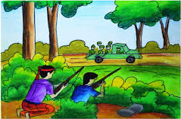
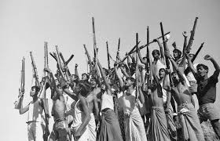
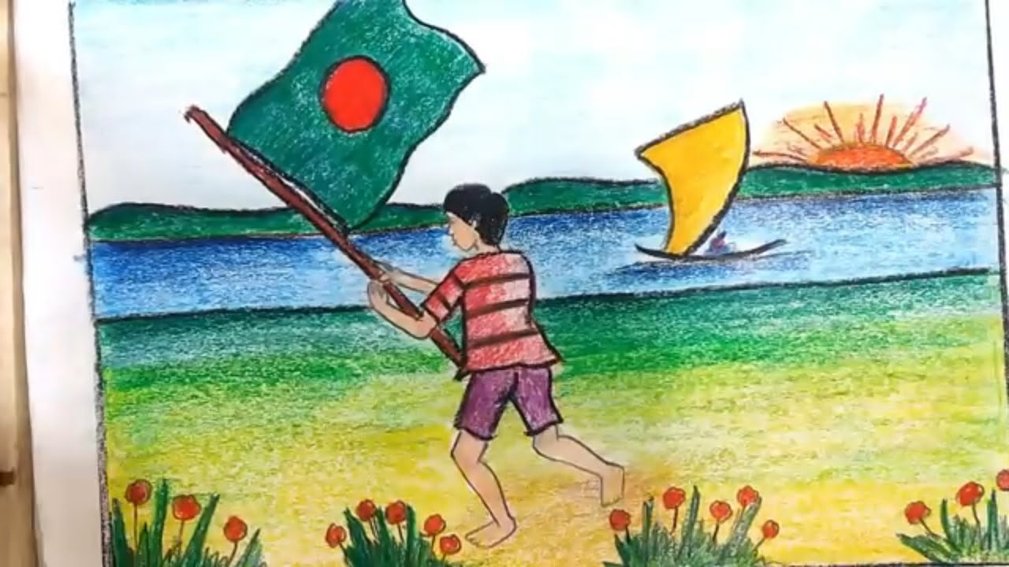
এসো আমরা কিছু ছবি দেখি

Slide 6
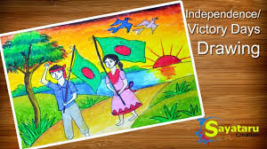
স্বাধীনতা দিবসকে ঘিরে

Slide 7
ও প্রথমে সাদা আর্টবোর্ড আঠা দিয়ে দেয়ালে লাগাল। রঙ করে লম্বা গাছটি সেঁটে দিল বাঁ দিকে।গাছের নিচে সবুজ ঝোপে লাল হলুদ কাগজের ফুল লাগাল।

Slide 8
চার পাঁচটি গামছাবাঁধা মাথা দেখা যাচ্ছে সেখানে।শক্ত আর্টবোর্ড দিয়ে বানানো হাতে ধরা রাইফেল।

Slide 9
দেয়ালের দান দিকে বালির বস্তা আঁকা কাগজ লাগাল । সেখানে পাকিস্তানি সেনাদের ছবি । পুরো দৃশ্যটায় যেন যুদ্ধ লেগে আছে ।

Slide 10
নিলার হাতে শক্ত কাগজে বানানো জাতীয় পতাকা ।
রূপাঃ দাও,আমি ওটা লাগিয়ে দিচ্ছি । ওটা লাগাতে হবে গাছের মগডালে ।
রবিঃ(হেসে) ধন্যবাদ, আপামণি ।

Slide 11
রঙিন কাগজের শিকল ,ফুল আর পাতা বানানো ছিল । শ্রেণীকক্ষের চারদিকে মালার মতোসেগুলো ঝুলিয়ে দিল রবি ও পারুল । নীল সাদা রাংতার ফিতে মালার মাঝে মাঝে ঝুলিয়ে দিল । চারদিকটা তখন ঝলমল করে উঠল ।

Slide 12
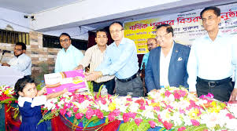
রূপাঃ খুব সুন্দর কাজ হয়েছে তোমাদের । ২৬ এ মার্চ স্বাধীনতা দিবসে তমাদের কাজের জন্য পুরস্কার দেওয়া হবে ।
খুশিতে সকলে হাত তালি দিল ।

Slide 13
বই সংযোজন
পাঠ্য বই এর ২৮ পৃষ্ঠা

Slide 14
যুক্তবর্ণ বিশ্লেষণ
ক
ত
রক্ত
শিক্ত
ক
শক্ত
ক্ত
ক
শক্ত
ব
স্ত
স
ত
রাস্তা
নাস্তা
স্তা

Slide 15
দলীয়কাজ
নিচের শব্দ দিয়ে বাক্য তৈরি কর
পুরস্কার=
ভাল কাজের জন্য পুরস্কার দেওয়া হয় ।
কারুকাজ=
আমার মার শাড়িতে সুন্দর কারুকাজ করা হয়েছে ।
যুদ্ধ=
৯ মাস ধরে যুদ্ধ করে আমাদের দেশ স্বাধীন হয়েছে ।

Slide 16
ঘরের ভিতরের শব্দগুলো খালি জায়গায় বসিয়ে বাক্য তৈরি করি
কারুকাজ
আর্টবোর্ড
যুদ্ধ
ক) আমরা....................করে স্বাধীনতা লাভ করেছি ।
খ) শাড়িতে মা সুতার ..........................করেছেন ।
গ) রাকিব ......................প্রজাপতি এঁকেছে ।

Slide 17
মূল্যায়ন
ক) স্বাধীনতা দিবস কত তারিখে পালন করা হয় ?
খ) নীলার হাতে শক্ত কাগজে কি বানানো ছিল ?
গ) গাছের নিচে সবুজ ঝোপে কি লাগাল ?
ক) উত্তরঃস্বাধীনতা দিবস ২৬শে মার্চ পালন করা হয় ।
খ) উত্তরঃনীলার হাতে শক্ত কাগজে জাতীয় পতাকা বানানো ছিল ।
গ) উত্তরঃগাছের নিচে সবুজ ঝোপে লাল হলুদ কাগজের ফুল লাগানো ছিল ।

Slide 18
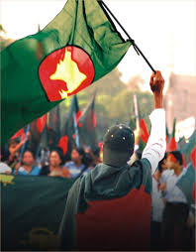
ধন্যবাদ

